Slide 1
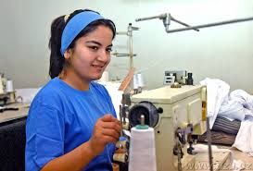
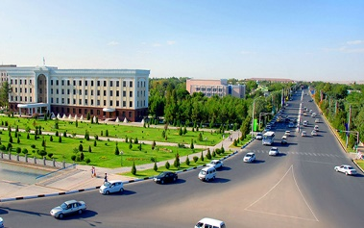
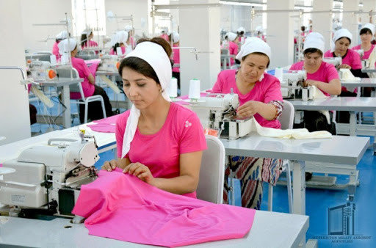
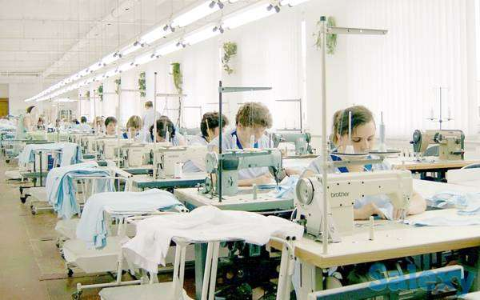
“Тикувчилик фаолиятини ташкил этиш"
Лойиҳанинг иқтисодий кўрсаткичлари
Лойиҳа манзили
Лойиҳа тавсифи
Лойиҳанинг харажатлар тақсимоти
Қашқадарё вилояти, Қарши шаҳри
Тикувчилик фаолияти
Бугунги кунда
тикув саноатида
муваффақиятга
эришишининг асосий
шарти ижодий
ёндошувдир.
Дизайнерлик либослари
салони, махсус кийим
тайёрлаш цехи –хуллас,
имкониятлар чексиз.
Ташаббускор ушбу
лойиҳадан 1 йилда
ўртача қувватда:
3 744 дона сифатли тикувчилик маҳсулотлари ишлаб чиқаришни ўз олдига мақсад қилган
Ўз-ўзини қоплаш (PP)
Бино қуриш
13 ой
5,6 млн.
сўм
Ички даромадлилик даражаси(IRR)
Айланма маблағ
Соф жорий қиймат (NPV)
Ускуналар
67,7 млрд
сўм
86%
36,7 млн.
сўм
7,7 млн.
сўм
Инвестиция қайтими (ROI)
101%
Ўз маблағи
Ишчи ўрин сони
20
МЛН.СЎМ
Лойиҳа қиймати
2 нафар
50
Банк кредити
МЛН.СЎМ
Ишга тушиш вақти
30,0
МЛН.СЎМ
2021-2022

